Slide 1
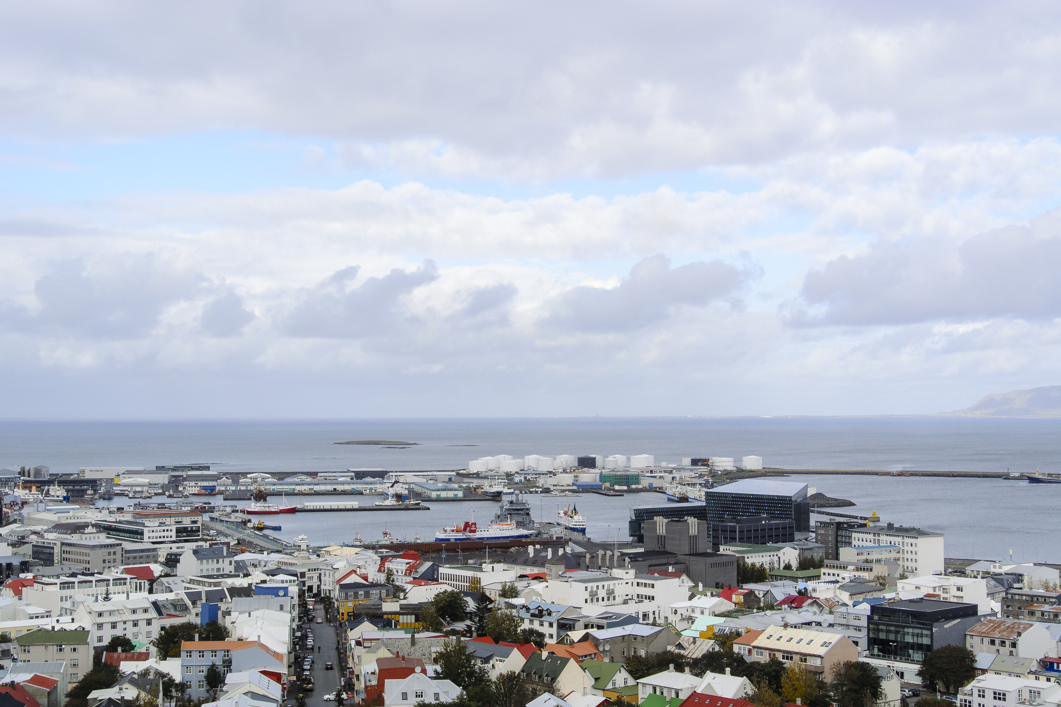
FOKUS
grammatik
Konditionaali

Slide 2
Konditionaali
Konditionaali ilmaisee mitä tapahtuisi tai mitä joku tekisi.
Suomen kielessä konditionaalin tunnus on –isi.
Ruotsissa –isi ilmaistaan yleensä skulle- sanalla.
Jag skulle behöva lite hjälp. Tarvitsisin vähän apua.

Slide 3
Konditionaali
Nykyhetkeen viittaavat muodot (olisi, tekisi).
päälause: skulle + perusmuoto om-sivulause: imperfekti
Jag skulle sporta mera om jag hade tid.
Urheilisin enemmän, jos minulla olisi aikaa.
Vrt. englantiin
Jag skulle göra det. I would do it.

Slide 4
Konditionaali
Menneen ajan muodot (olisi ollut, olisi tehnyt).
päälause: skulle + ha + 4. muoto om-sivulause: pluskvamperfekti
Jag skulle ha sportat mera om jag hade haft tid.
Olisin urheillut enemmän, jos minulla olisi ollut aikaa.
Vrt. englantiin
Jag skulle ha gjort det. I would have done it.

Slide 5
Konditionaali
Om-lauseet ovat sivulauseita, joissa sanajärjestys on KON SU KIE PRE.
KON SU KIE PRE
Jag skulle träna mera om jag inte hade så mycket läxor.
Urheilisin enemmän, jos minulla ei olisi niin paljon läksyjä.
Jos virke alkaa sivulauseella, päälause alkaa predikaatilla.
P S
Om jag inte hade så mycket läxor, skulle jag sporta mera.
Jos minulla ei olisi niin paljon läksyjä, urheilisin enemmän.

Slide 6
1a Muunna lauseet suomennosta vastaaviksi.
1. Jag kommer om jag har tid.
2. Om det inte regnar, cyklar jag till stan.
3. Vem vill du träffa?
Jag skulle komma om jag hade tid.
Tulisin jos minulla olisi aikaa.
Om det inte regnade, skulle jag cykla till stan.
Jos ei sataisi, pyöräilisin kaupunkiin.
Vem skulle du vilja träffa?
Kenet haluaisit tavata?

Slide 7
1b Muunna lauseet suomennosta vastaaviksi.
1. Jag skulle komma i tid om jag inte missade bussen.
2. Om du besökte henne, skulle hon bli glad.
3. Vad skulle du göra?
Jag skulle ha kommit i tid om jag inte hade missat bussen.
Olisin tullut ajoissa, jos en olisi myöhästynyt bussista.
Om du hade besökt henne, skulle hon ha blivit glad.
Jos olisit käynyt hänen luonaan, hän olisi tullut iloiseksi.
Vad skulle du ha gjort?
Mitä sinä olisit tehnyt?

Slide 8
2 Täydennä.
Vad (tekisit) om (sinulla olisi) jättemycket pengar?
Vilka ämnen (opiskelisit) om du själv (saisit) välja?
Hurdant (olisi) ditt liv (ollut) om (olisit elänyt) för hundra år sedan?
Vad (haluaisit opiskella) efter gymnasiet?
(Voisitko muuttaa) utomlands och studera eller jobba där?
Vad skulle du göra om du hade jättemycket pengar?
Vilka ämnen skulle du studera om du själv fick välja?
Hurdant skulle ditt liv ha varit, om du hade levt för hundra år sedan?
Vad skulle du vilja studera efter gymnasiet?
Skulle du kunna flytta utomlands och studera eller jobba där?

Slide 9
3 Käännä.
Tarvitsisin hiukan apua.
Mitä suosittelisitte?
Voisitko avata oven?
Haluaisin kysyä yhtä asiaa.
Se olisi mukavaa.
Jag skulle behöva lite hjälp.
Vad skulle ni rekommendera?
Skulle du kunna öppna dörren?
Jag skulle vilja fråga en sak.
Det skulle vara trevligt. / Det vore trevligt.

